Slide 1




CSNSM IMNC
IPNO LAL LPT
Laboratoires de la vallée d’
rsay
Bienvenue à nos collègues
de la Délégation
MOY400 Tour
Quizz
10 questions
21/05/2019

Slide 2

Au LAL
Connaissez-vous bien le LAL ?
Quelle est l’année de fondation du LAL ?
1905
1958
1998
Quizz MOY40 Tour – 21 mai 2019

Slide 3
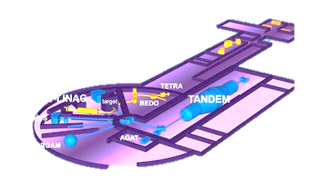
À l’IPN - ALTO
La méthode ALTO
Pour produire des faisceaux radioactifs, quelle est la méthode utilisée à ALTO ?
La spallation
La fusion
La photofission
Quizz MOY400 Tour – 21 mai 2019

Slide 4

À l’IPN - Supratech
Supracalifragilisticexpialidocious !
?
Qu’est-ce qu’un "Supraconducteur"?
Un logiciel de pilotage pour la supervision des installations
Une personne capable de conduire un véhicule à très vive allure
Un matériau qui n’offre aucune résistance électrique à très basse température
Quizz MOY400 Tour – 21 mai 2019

Slide 5
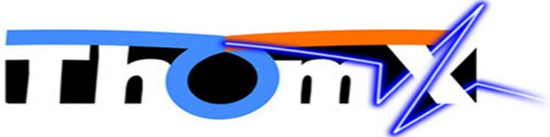
Au LAL - ThomX
ThomX, c’est grand comment ?
ThomX est une machine compacte avec un accélérateur d’une dimension de :
~ 5 M²
~ 30 M²
~ 80 M²
Quizz MOY400 Tour – 21 mai 2019

Slide 6

À l’IPN - Supratech
" Dr Spoke, I presume ? "
Pourquoi appelle-t-on les cavités traitées sur la plateforme Supratech, "Spoke"?
Parce que lors de la mise en froid du métal, il émet un bruit du type : "Spoke" !
Parce que cela correspond à la forme des cavités accélératrices
Parce que l’inventeur des cavités s’appelait Monsieur Spoke -et avait des oreilles en pointe-
Quizz MOY400 Tour – 21 mai 2019

Slide 7
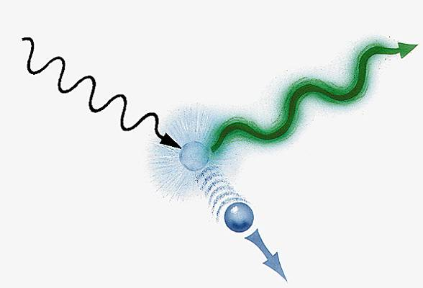
Au LAL - ThomX
A propos de ThomX et de l’effet Compton…
Dans ThomX, on utilise l’effet Compton pour produire :
Des rayons X
Des rayons solaires
Des rayons lasers
Quizz MOY400 Tour – 21 mai 2019

Slide 8

À l’IPN - ALTO
Du gaz dans le Tandem
Pour assurer l'isolation électrique dans l'accélérateur électrostatique le Tandem, quel est le gaz utilisé ?
Azote
SF6
Hydrogène
Quizz MOY400 Tour – 21 mai 2019

Slide 9

Au LAL
Connaissez-vous bien le LAL ?
Combien de personnes travaillent au LAL ?
Environ 50
Environ 300
Plus de 500
Quizz MOY400 Tour – 21 mai 2019

Slide 10

À l’IPN - Supratech
Coup de froid à Supratech
En cryogénie, pour atteindre des températures proches de -270 degrés (2K), il est utilisé :
De l’air liquide
De l’azote liquide
De l’hélium liquide
Quizz MOY400 Tour – 21 mai 2019

Slide 11


À l’IPN
A propos de l’hélium
L’hélium est récupéré pour …
Gonfler des ballons pour les enfants à la fête de la science
Le Pulvériser
Le Liquéfier
Quizz MOY400 Tour – 21 mai 2019

Slide 12



Bravo !
Et l’équipe gagnante est …
Merci à tous !
Quizz MOY400 Tour – 21 mai 2019

